Slide 1
MOKWON UNIVERSITY LIBRARY
희망자료 신청 가이드
2025. 6월 Ver.

Slide 2
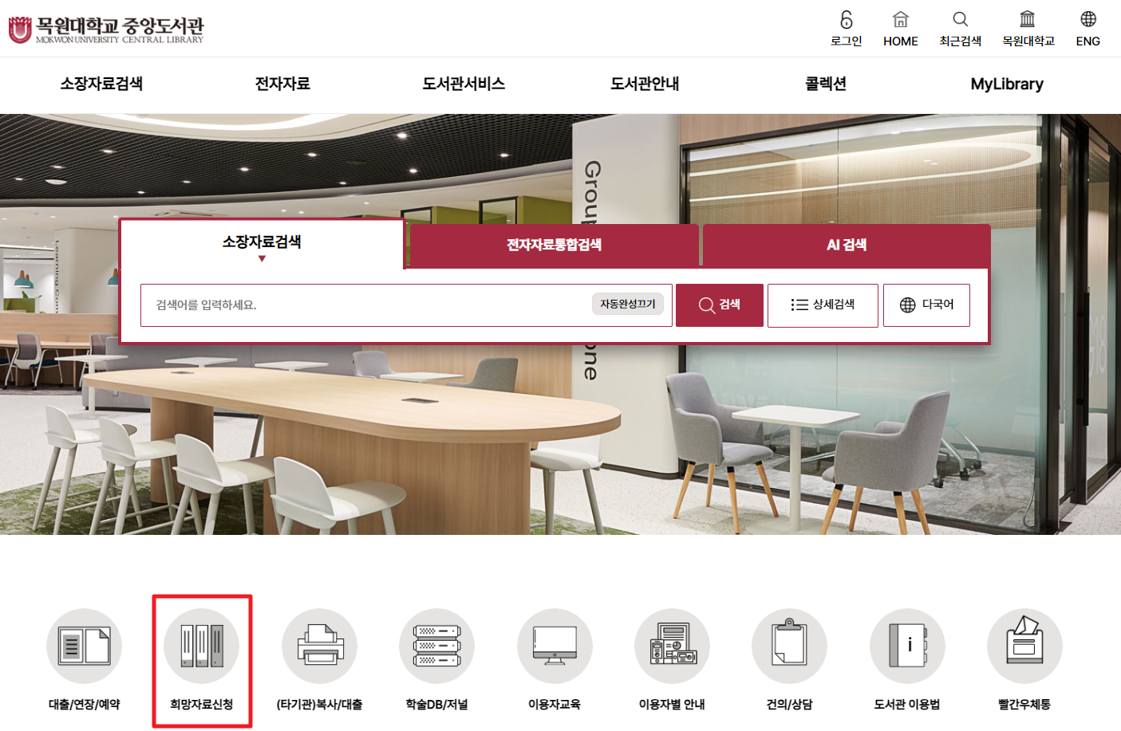
도서신청 방법(공통)
도서관 홈페이지 로그인 후, '희망자료신청＇버튼 클릭
(또는, 도서관 서비스 > 자료이용 > 희망자료신청 클릭)

Slide 3
01
알라딘 도서신청 방법

Slide 4
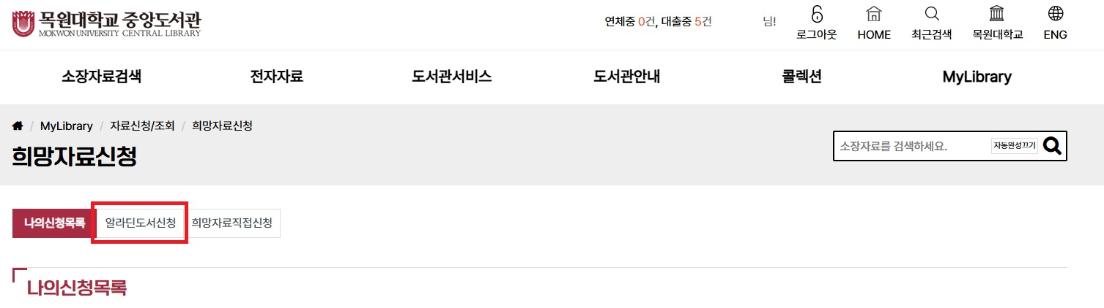
알라딘도서신청 방법
‘알라딘도서신청’ 버튼 클릭
주의: 월간 신청 한도(매월 13권)가 넘어가면 신청 처리가 더 이상 되지 않으므로,
‘나의 신청 목록’ 에서 신청이 제대로 접수 되었는지 확인 요망

Slide 5
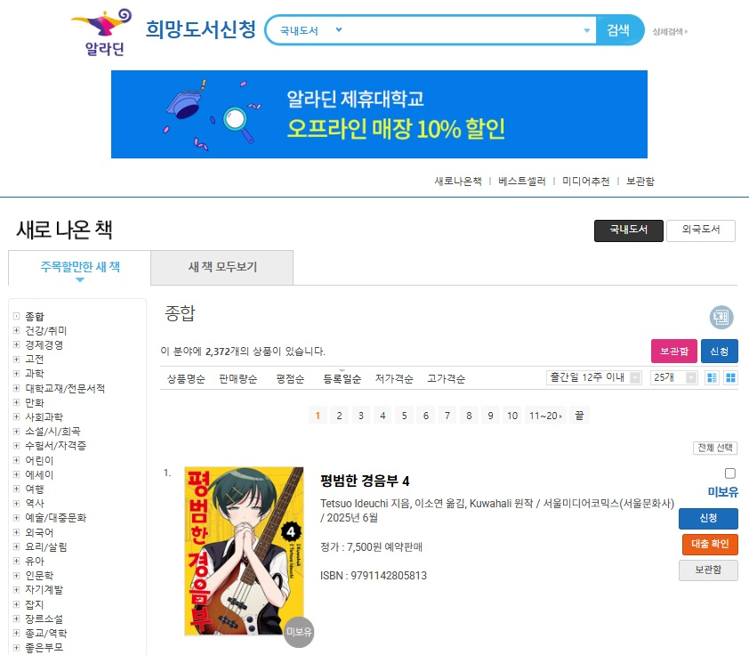
알라딘도서신청 방법
↓ 국내도서 / 외국도서 검색 가능
상세검색(제목/저자/출판사 등)도 가능
희망도서신청시스템 접속 후, 원하는 도서 검색
↙ 원하는 책을 담아 한번에
신청 가능한 보관함 기능
새로나온 책 / 베스트셀러 / 미디어 추천 리스트 확인 가능 →
← 분야별 브라우징 가능
이미 소장중인 도서의 경우, →
현재 대출 여부 확인 가능한
대출확인 기능

Slide 6
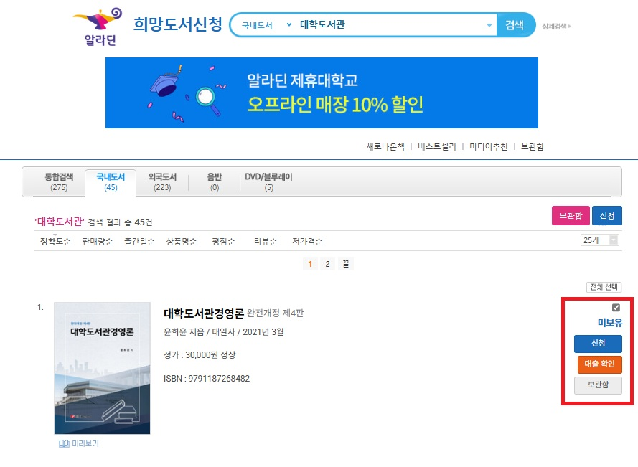
알라딘도서신청 방법
검색 결과, 원하는 자료가 나오면 해당 자료를 클릭
↓해당 자료를 클릭
소장 여부 확인 후 신청 가능 →
소장중인 자료는 대출 여부
확인 가능 (대출 확인 클릭)
체크박스 체크 후 보관함에 담아
한번에 신청 가능 (보관함 클릭)

Slide 7
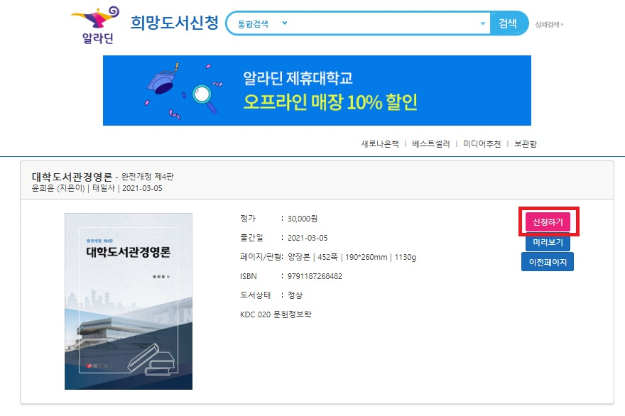
알라딘도서신청 방법
'신청하기‘ 버튼 클릭
↓클릭

Slide 8
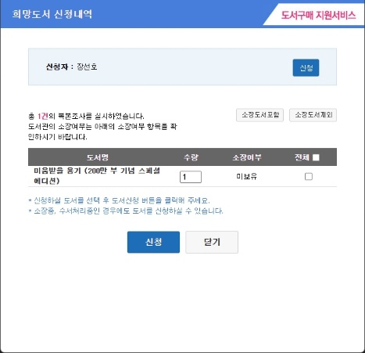
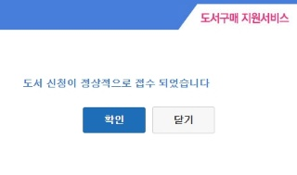
알라딘도서신청 방법
신청 창에서 신청하려는 자료 클릭 후, 신청버튼 클릭
← 1. 소장여부 확인 후, ‘미보유’ 일 때
해당 자료를 클릭하여 체크
← 2. 신청버튼 클릭하면 끝.

Slide 9
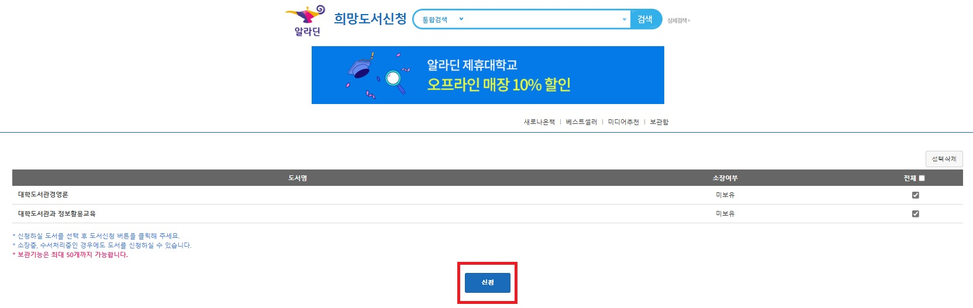
알라딘도서신청 방법
보관함에는 최대 50권까지 담을 수 있으나, 구입 신청은 월 신청 한도(13권) 안에서만 신청 가능

Slide 10
02
직접신청 방법

Slide 11
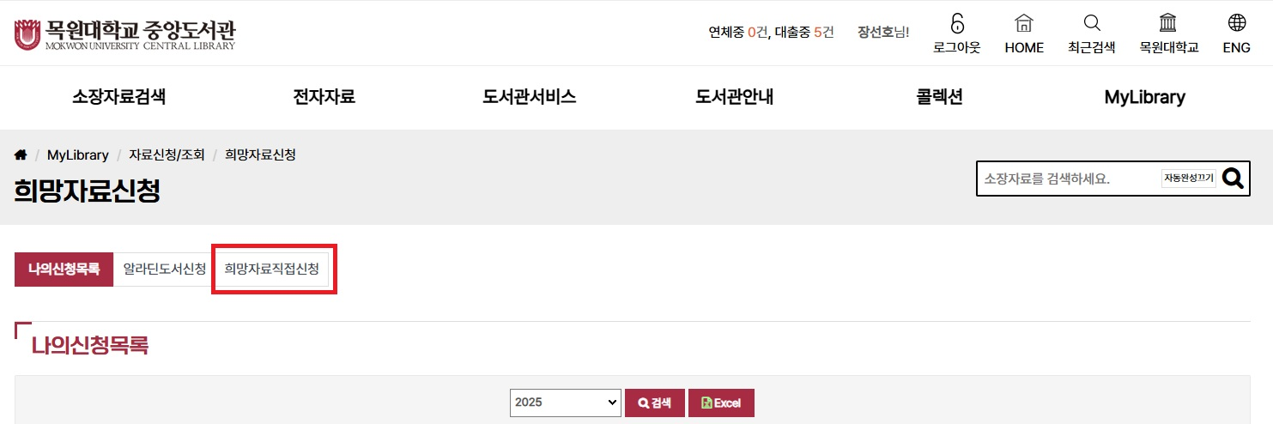
직접신청 방법
‘희망자료직접신청’ 버튼 클릭
직접신청 대상 자료
‘알라딘도서신청’ 기능에서 검색되지 않는 자료 [검색 되는 자료는 알라딘도서신청 기능을 이용]
LP, DVD, 악보 같은 비도서자료
(입수된 LP는 Space M, DVD는 스마트융합라운지, 악보는 음악자료실에서 이용 가능)

Slide 12
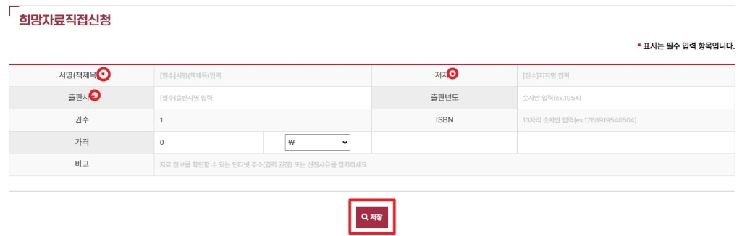
직접신청 방법
‘ * ‘ 표기 된 필수 입력 항목의 기재된 안내사항에 따라 전부 입력 후, '저장’ 버튼 클릭
- 서지사항을 구체적으로 기재할 수록 정확하고 신속한 서비스 가능
잘 모르겠다면 비고란에 해당 자료를 구입할 수 있는 인터넷 페이지의 URL을 기재 요망
자료가 도서관으로 입수된 경우, 종합정보시스템에 등록한 연락처로 문자 자동 전송
← 인터넷으로 해당 자료를 찾아보신 곳의 URL을
입력해주시면 빠른 구입에 큰 도움이 됩니다.
(ex. 알라딘, Amazon.com 등)

Slide 13
03
전자책 신청 방법

Slide 14
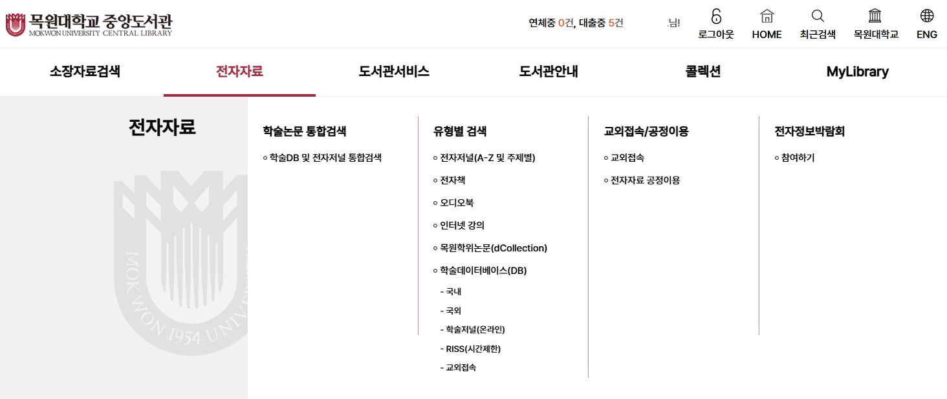
전자책 신청 방법
도서관 홈페이지 로그인 후, 전자자료 > 유형별 검색 > 전자책 클릭
← 클릭

Slide 15
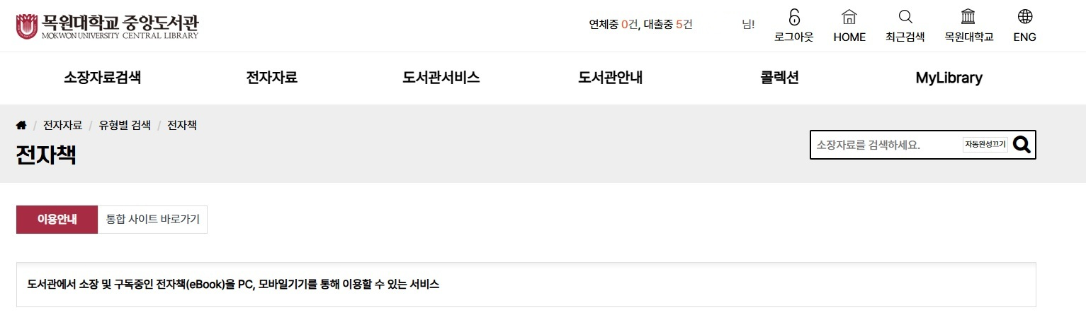
전자책 신청 방법
‘통합 사이트 바로가기‘ 클릭
← 클릭

Slide 16
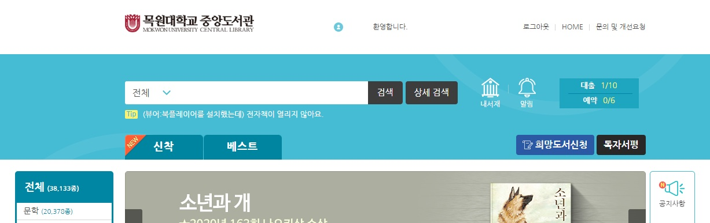
전자책 신청 방법
통합 전자책 사이트 창이 뜨면, 페이지에서 ‘희망도서신청’ 클릭하여 신청페이지로 접속
클릭 →

Slide 17
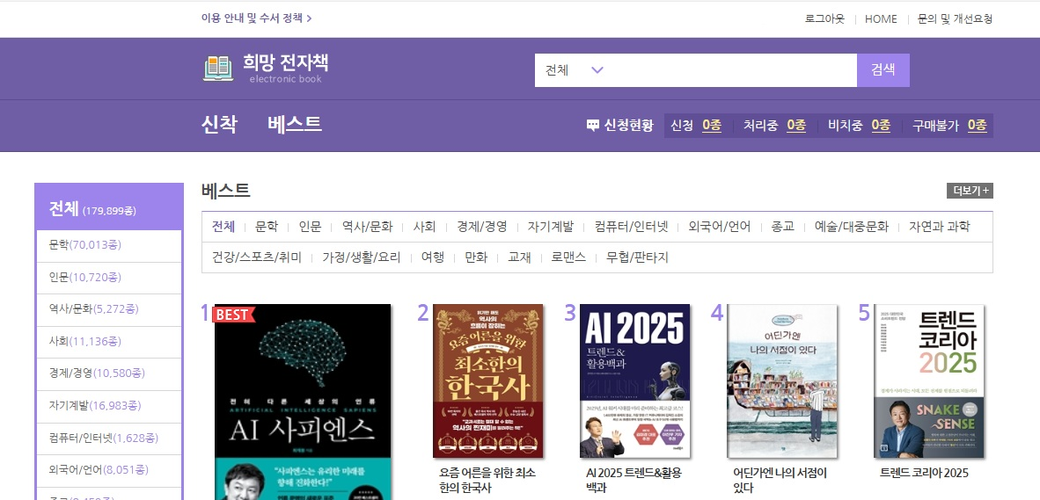
전자책 신청 방법
원하는 책을 직접 검색
↑ 내가 신청한 도서에 대한 처리 상황을 확인 가능

Slide 18
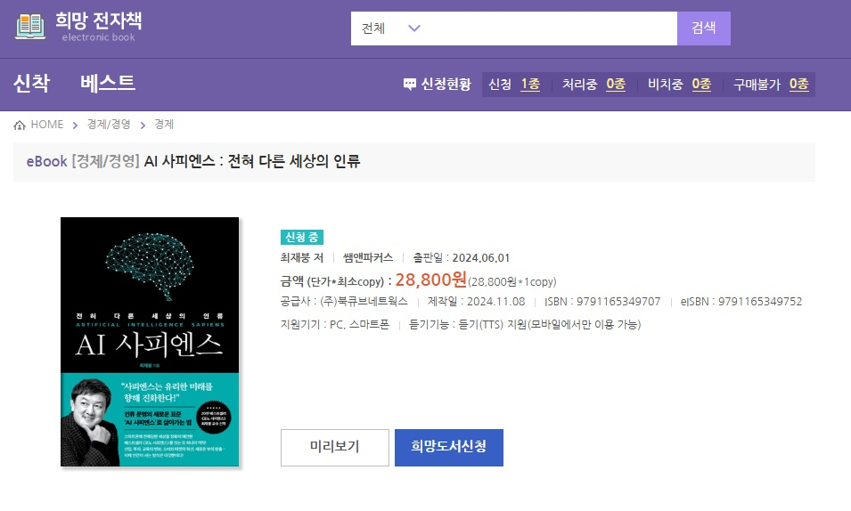
전자책 신청 방법
‘희망도서신청’ 클릭
신청 전 유의사항 숙지
1. 출판사 정책에 따라 5copy(동시이용자수)를
기본으로 구입해야 하는 경우, 확인되는 총
금액에 따라 구입 신청 반려
2. 4만원 이상 도서의 경우 구입 여부 검토 필요
3. 이미 타 공급사를 통해 납품되어 소장중인
도서의 경우 구입 신청 반려
4. 대학도서관이 소장하기에 적합하지 않다고
판단되는 도서는 구입 신청 반려
[e.g. 아동, 청소년, 성인(19+), 육아, 요리 등]
↑ 도서 내용 확인 후 클릭

Slide 19
04
FAQ

Slide 20
FAQ
Q1. 개인당 희망자료 신청 가능한 건수는 최대 몇 권까지 인가요?
A. 전 신분(교ㆍ직원, 학부생) 공통으로 단행본(만화, 비도서 포함)은 매월 13책, 전자책은 매월 10책까지입니다.
‘알라딘 도서 신청 기능’에서 검색되지 않는 자료이거나, DVD나 LP, 악보와 같은 비도서자료들은
‘직접신청방법’으로 신청 가능합니다. 단, 연체 등으로 인한 대출 정지기간에는 희망도서 신청이 불가능합니다.
Q2. 내가 신청한 지가 언젠데 왜 빨리 들어오지 않는 겁니까?
자료 들어왔다고 문자를 받았는데, 왜 아직 대출할 수 없나요? 빨리 좀 해줘요! 나 바빠요!
A. 국내 자료 / 국외 자료의 여부에 따라, 그리고 공급처의 사정에 따라 입수되는 시간이 각자 다릅니다.
또한, 입수 후 장서로 등록되어 서가에 배가되기까지 필요한 작업으로 인하여 추가적으로 시간이 소요됩니다.
여건에 따라 변동의 여지는 있으나, 국내자료는 평균 약 1 ~ 2주, 국외자료는 약 1개월 가량 소요됩니다.
입수 되면 우선정리신청가능 안내 문자가 자동 발송되며, 이때부터 홈페이지에서 우선 정리 신청이 가능합니다.
이후, 모든 작업이 완료되어 이용 가능한 상태가 되어 이용가능 문자를 받으시면, 자료 대출이 가능합니다.
Q3. 희망자료 구입 신청이 취소되었습니다. 왜죠?
A. 다음의 이유에 해당되는 경우 신청이 취소될 수 있습니다. 취소되면, 취소 사유가 기재된 문자가 자동 발송됩니다.
- 절판 또는 품절되어 구입할 수 없는 경우 / 시중에 미 출판된 자료의 경우(출판 예정일 확인)
- 도서관에 이미 같은 자료를 소장중인 경우(소장 복본)
- 우리 도서관이 소장하기에 부적합한 자료인 경우(어린이 청소년 도서, 얇은 소책자, 8절지 문제집 등)
- 신청 시 작성한 서지정보(도서정보)가 부정확하거나 불충분하여 정확한 구입 대상 도서 판별이 어려운 경우

Slide 21
MOKWON UNIVERSITY LIBRARY
감사합니다
문의 : 학술정보과 042)829-7213

